Slide 1






SMM platformalari bilan tanishish

Slide 3

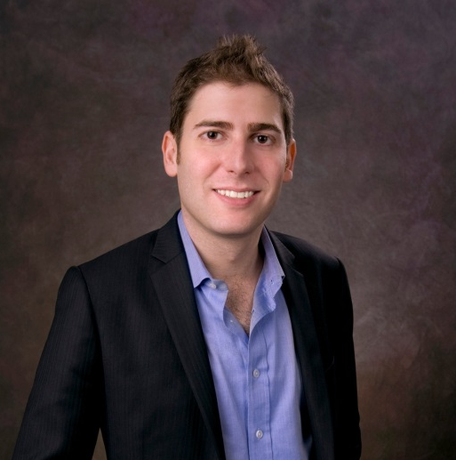
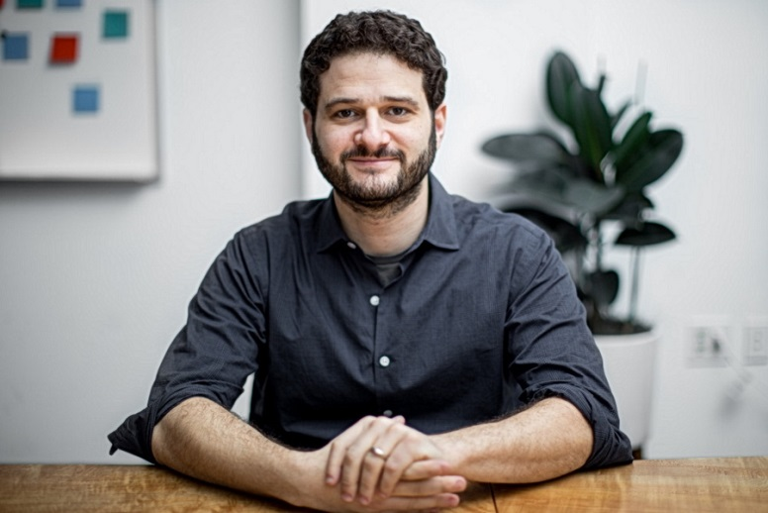
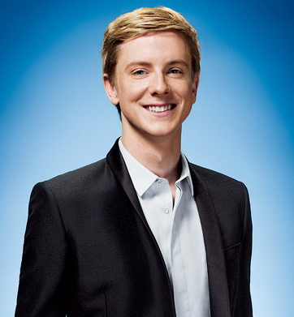
— dunyodagi eng yirik ijtimoiy tarmoq hamda uning egasi bo‘lgan shu nomli kompaniya (Facebook Inc.)ga Mark Sukkerberg tomonidan 2004-yilning 4-fevralida asos solingan.
Bu ishda uning Garvardda o‘qish davridagi xonadoshlari ham o‘z hissalarini qo‘shishgan —
Eduard Saverin, DastinMoskovits va Kris Xyuz.

Slide 4

Statistik ma’lumotlar
Facebook juda ko‘plab ishchi-xodimlarni ishga olib kelmoqda. Uning ishchi-xodimlari soni 44,942 kishini tashkil qiladi (2019-yilning 31-dekabr holatiga).
Butun dunyoda 1,66 milliard har kunlik faol Facebook foydalanuvchilari mavjud (2019-yilning 31-dekabr holatiga).
Bugungi kunda taxminan 2,53 mlrd faoliyatdagi smartfonlar bo‘lib, bundan hayratlanarli qismi, 85 foizi Facebook ilovasidan foydalanadi.
2019-yili Facebook
$21,08 mlrd daromad qildi.

Slide 5


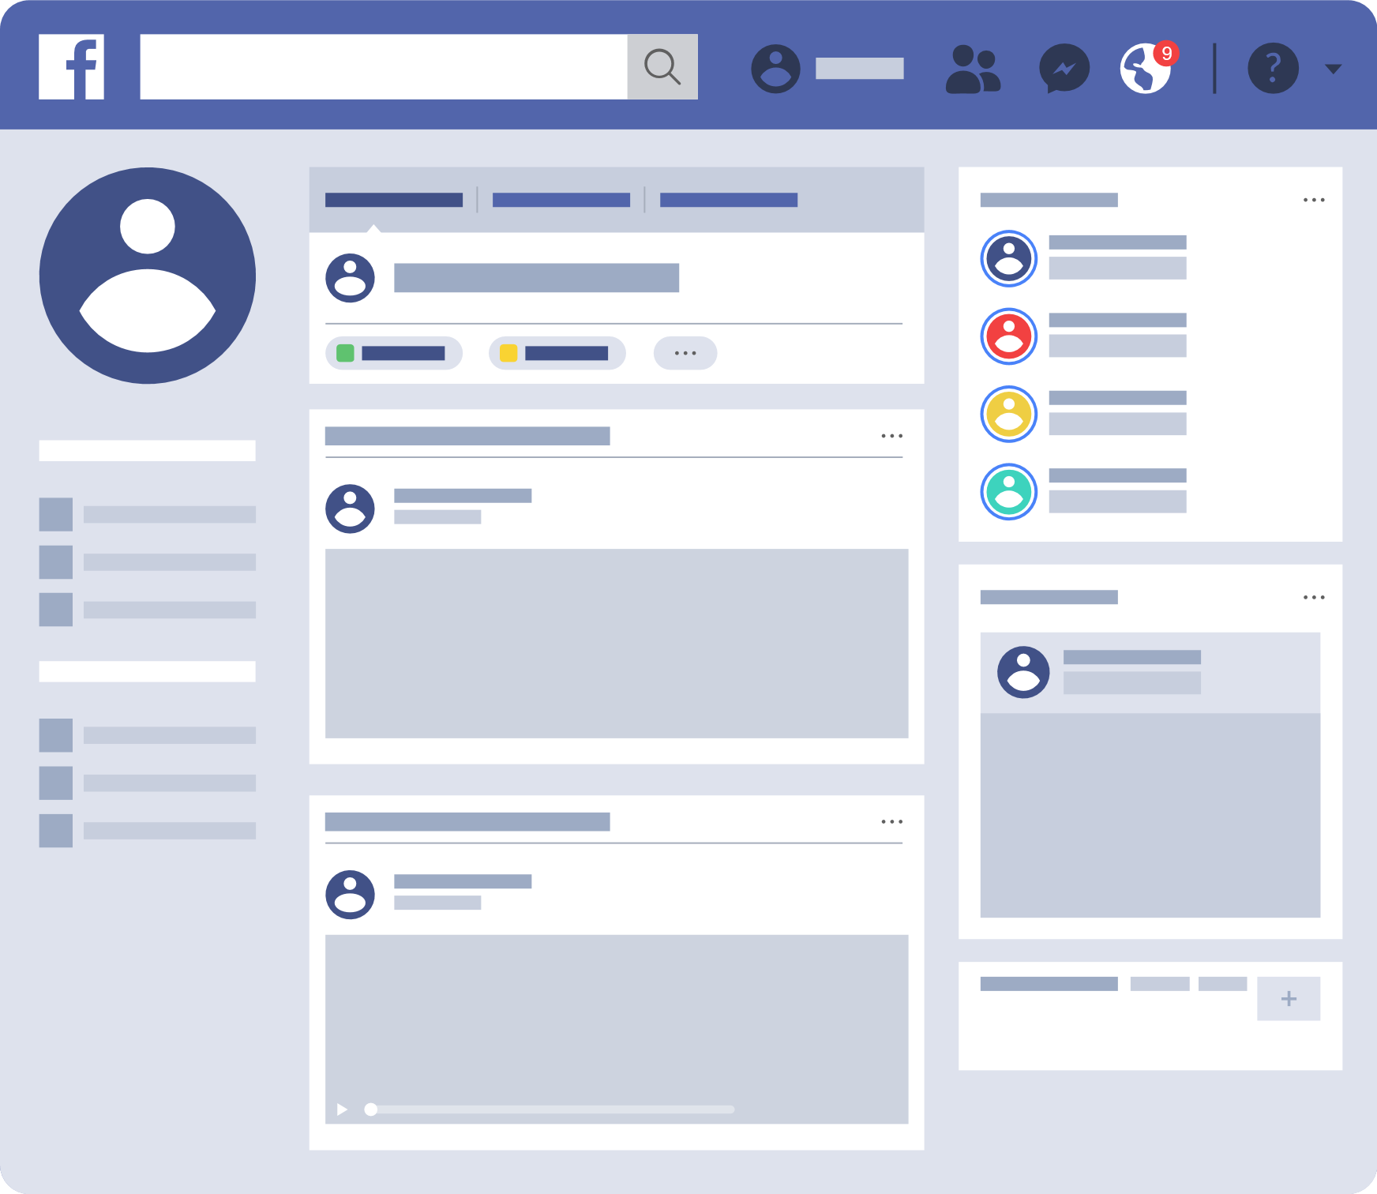
Imkoniyatlari
Facebook sizga:
o‘zingiz haqingizdagi surat va axborotlardan iborat profil yaratish;
do‘stlarni taklif qilish;
ular bilan xabar almashish, statusni o‘zgartirish;
o‘z shaxsiy hamda birovning “devor”ida xabarlar qoldirish;
fotosurat va videolarni yuklash, guruhlar tashkil qilish (qiziqishlar bo‘yicha uyushmalar) kabi imkoniyatlarni beradi.

Slide 6

Imkoniyatlari
Bundan tashqari Facebook yordamida siz:
profillarda joylashtirilgan axborotga kirish imkoniyatlarini nazorat qilish hamda sahifaning u yoki bu qismiga kimlar kirishi mumkinligini boshqarishingiz mumkin;
saytda sizga yoqmagan foydalanuvchilardan shikoyat qilish hamda ularni bloklab qo‘yish imkoniyati ham mavjud.

Slide 7




Kamchiliklari
Ma’lumotlarni saqlashning noshaffof siyosati
Foydalanuvchilar shaxsiy ma’lumotlarining tarqalib ketishi bilan bog‘liq holatlar ushbu ijtimoiy tarmoq uchun bir necha yil avval haqiqatga aylanib bo‘ldi: faqat 2019-yilning dekabr oyida 267 mln ta Facebook foydalanuvchilarining ma’lumotlari tarqalib ketdi.
Spam tarqatish va shaxsiy ma’lumotlarning noqonuniy qayta ishlanishi
Facebookni muntazam ravishda spam tarqatish va shaxsiy ma’lumotlarni noqonuniy qayta ishlashda ayblashadi.
Maxfiylikning buzilishi
O‘zining “Foydalanuvchi kelishuvi”ga asosan, Facebook foydalanuvchining akkaunti tarmoqdan o‘chirilgandan keyin ham uning ma’lumotlari bilan erkin ishlash imkoniyatini o‘zida qoldiradi.

Slide 8
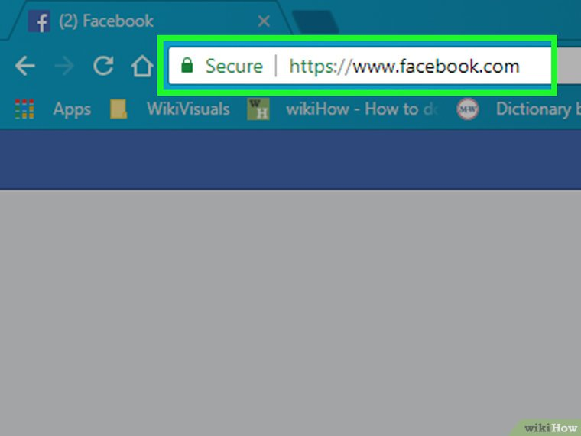
Facebookdan foydalanish
Facebookni oching
Kompyuteringizdagi brauzerning manzil satriga Facebookning rasmiy manzilini kiriting yoki mobil qurilmangizdagi Facebook ilovasini tanlang.
Shundan keyin, agar siz hali o‘z akkauntingizga kirgan bo‘lmasangiz, Facebook hisob yozuviga kirish sahifasi ochiladi.
Agar sizda hali Facebook Apple yoki Android qurilmalari uchun ilova o‘rnatilmagan bo‘lsa, u holda tekin ilovalarni yuklab oling.

Slide 9
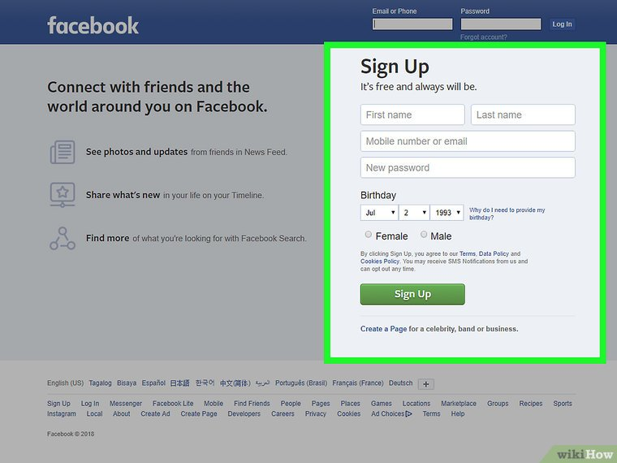
Facebookdan foydalanish
Facebook hisob yozuvini yarating.
Buning uchun Facebook
servisining kompyuter uchun yoki mobil versiyalaridan foydalaning.

Slide 10
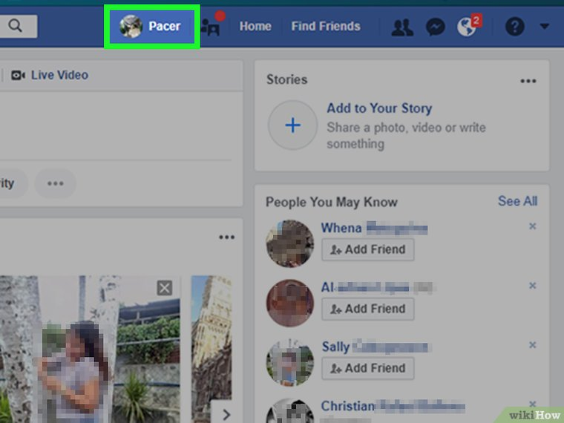
Facebookdan foydalanish
O‘zingizning Facebook sahifangizga o‘ting.
Shaxsiy kompyuterda va smartfon kabi mobil qurilmalarda ilovalarning tashqi ko‘rinishi unchalik farq qilmaydi. Shaxsiy kompyuterda oynaning yuqori o‘ng tomonidagi o‘z ismingiz yozilgan bandni tanlang.
Mobil qurilmada ekranning o‘ng pastki yoki yuqori qismidagi ☰ tugmachasini tanlang, hosil bo‘lgan menyuning yuqori qismidagi o‘z ismingizni tanlang.

Slide 11
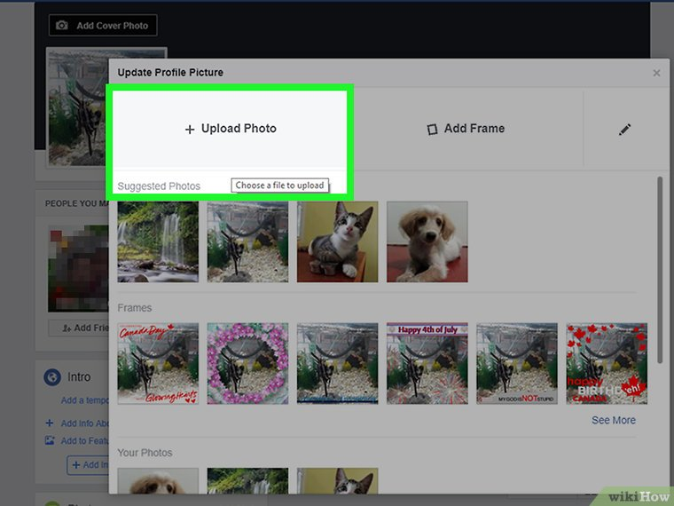
Facebookdan foydalanish
Profilingizga surat qo‘shing.
Shaxsiy kompyuterda — facebook profilining yuqori chap tomonidagi «Добавить фото» tugmachasini, so‘ngra «Загрузить фото»ni, kompyuteringizdagi rasmni va «Открыть»ni tanlang.
Mobil qurilmada — oynaning yuqori qismidagi profil surati tugmachasini, so‘ngra «Выбрать фото профиля»ni, kerakli fotoni va «Использовать» tugmachasini tanlang.

Slide 12
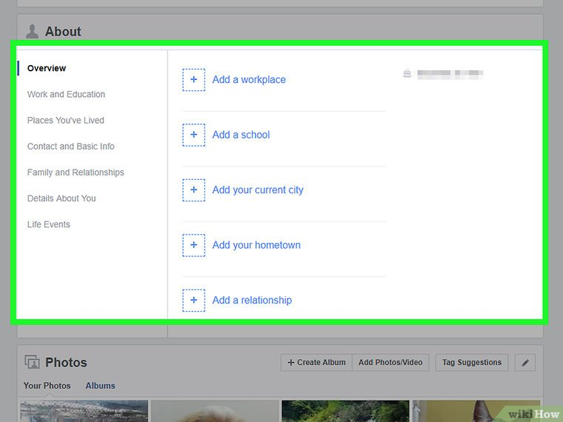
Facebookdan foydalanish
Shaxsiy ma’lumotlarni o‘zgartiring.
Agar siz facebook hisob yozuvini yaratayotganingizda biror ma’lumotni kiritmagan (yoki kiritilgan ba’zi ma’lumotlarni o‘chirmoqchi) bo‘lsangiz, bu amalni profil sahifasida amalga oshirish mumkin:
profil suratining tagidagi «Информация» bandini, so‘ngra sahifaning chap tomonidagi bandlardan keraklisini tanlang (masalan, Siz yashagan joylar), sizqoncha bilan ko‘rsating va «Редактировать»ni tanlang.

Slide 13

ESDA SAQLANG!
O‘zining “Foydalanuvchi kelishuvi”ga asosan Facebook foydalanuvchining akkaunti tarmoqdan o‘chirilgandan keyin ham uning ma’lumotlari bilan erkin ishlash imkoniyatini o‘zida qoldiradi.

Slide 14
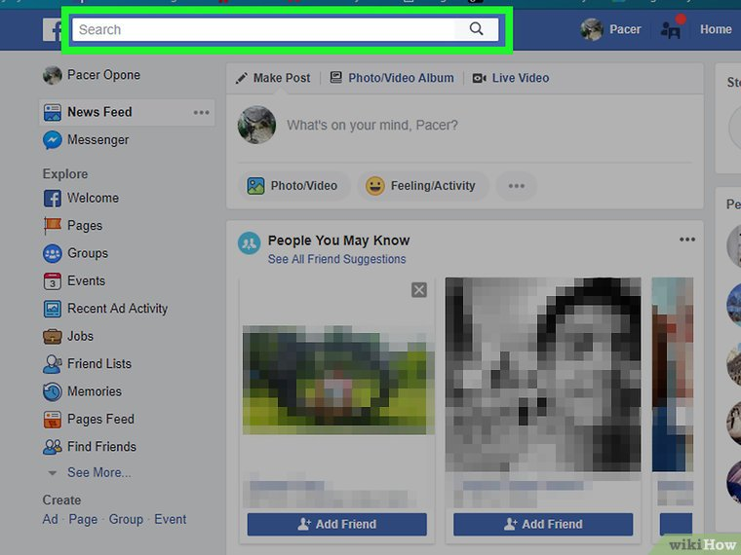
Facebookdan foydalanish
Do‘stlarni qo‘shish
Oyna yoki ekranning yuqori qismidagi qidiruv satrini tanlang. Bunda qidiruv satrida ko‘rsatkich hosil bo‘ladi va ekran klaviaturasi ko‘rinadi (mobil qurilmalarda).

Slide 15
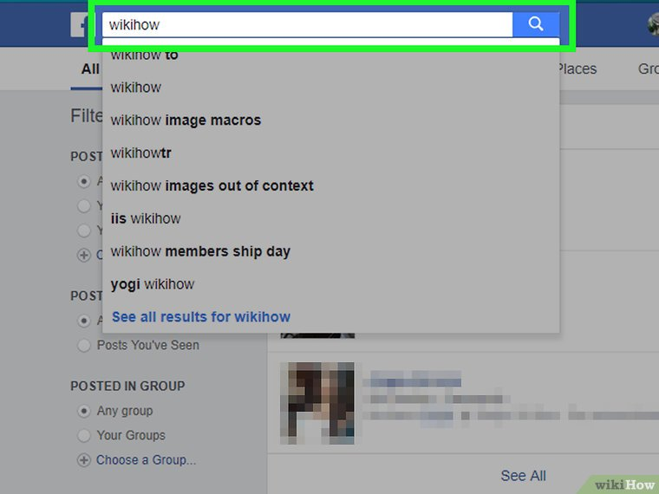
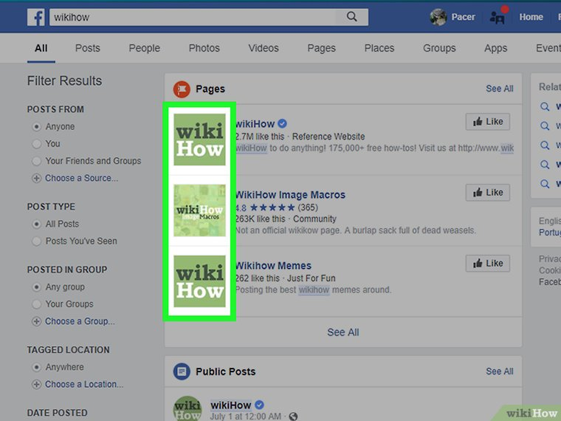
Facebookdan foydalanish
Dostlaringiz qatoriga qo‘shmoqchi bo‘lgan inson ismini kiriting. Keyin pastda hosil bo‘ladigan maydondan kerakli ismni tanlang. Bundan tashqari, ismni kiritib bo‘lganingizdan keyin, «Enter» tugmachasi yoki Поискni bosishingiz mumkin.
Do‘stingiz sahifasini ochish uchun izlanayotgan inson profilini toping va profil suratini tanlang.

Slide 16
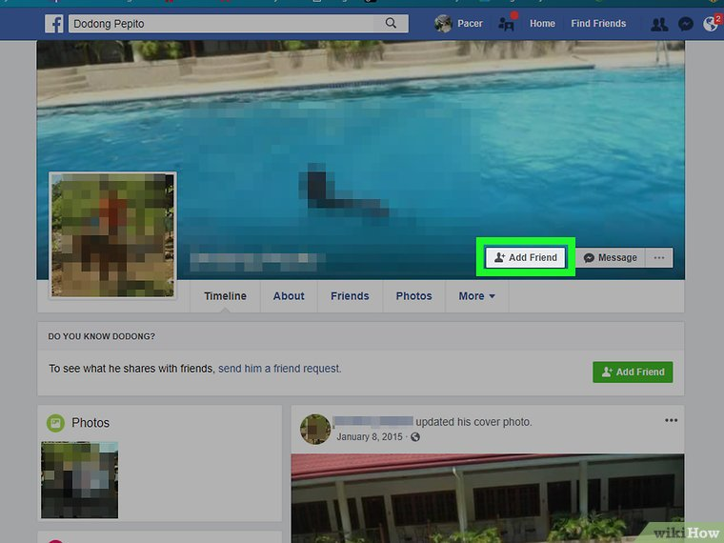
Facebookdan foydalanish
«Добавить в друзья»ni tanlang
Bu tugmacha sahifaning yuqori qismida (ShK) yoki do‘stingizning ismidan o‘ng tomonda (mobil qurilmada) joylashgan. Shundan keyin unga do‘stlar qatoriga qo‘shish haqida so‘rov boradi. Agar u so‘rovni qabul qilsa, siz uning facebook profili hamda xabarlarini ko‘rishingiz mumkin.
Facebook profili siz muloqot qilishingiz mumkin bo‘lgan bir nechta do‘stlaringizni qo‘shsangiz yanada qiziqarli bo‘ladi. Shuning uchun barcha tanishlaringizni izlab toping. Yetarlicha miqdorda do‘stlarni qo‘shing hamda xabarlarni joylashtirishni boshlang.

Slide 17
ESDA SAQLANG!
Barcha foydalanuvchilar bilan muloqotda xushmuomala bo‘ling.
Xavfsizlikni unutmang va hech qachon begona kishilarga shaxsiy ma’lumotlaringizni aytmang.

Slide 18
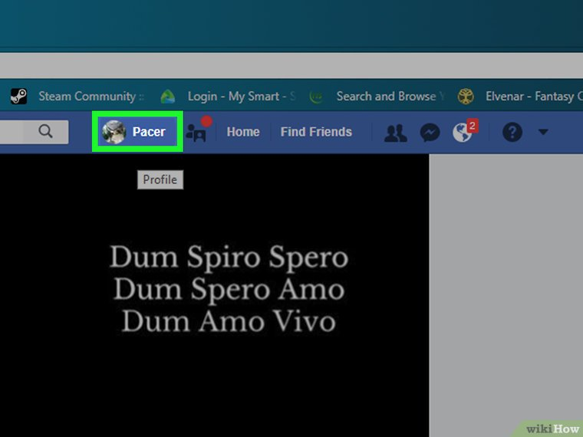
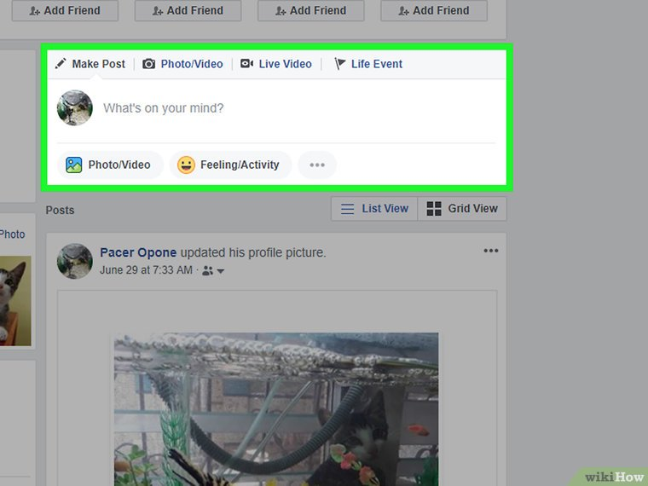
Facebookdan foydalanish
Nashr qanday yaratiladi
Buning uchun facebook oynasining o‘ng yuqori burchagida ismingiz yozilgan ilovani bosing.
Statusning matn maydonini tanlang. ”Sizda nima yangiliklar?” yozuvi bor bu matn maydoni sahifa o‘rtasida ilovalar nomi va jild rasmi tagida namoyon bo‘ladi. Matn kiritish imkoniga ega oyna ochilishi uchun uning ustiga bosing.

Slide 19
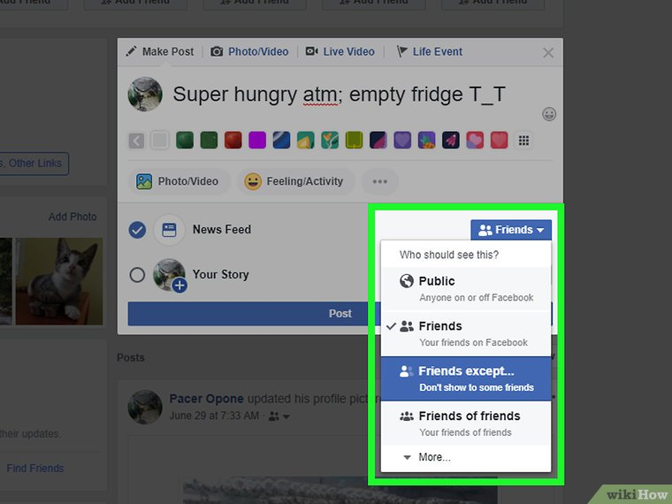
Facebookdan foydalanish
Xabarlar yarating.
Har qanday xabarning asosi bu statusni o‘zgartirish maydoniga kiritiladigan matndir, lekin boshqa elementlarni ham qo‘shish mumkin
Xabarlarga qo‘shimcha fotosuratlarni qo‘shing. Matn maydonining pastidagi Фото/видео elementini tanlang va kompyuter xotirasidan kerakli fotosurat yoki video faylini tanlang.
Do‘stlaringizni ham xabarlarga qo‘shib o‘ting. @ belgisidan keyin do‘stingizning ismidagi dastlabki harflarni kiriting va ro‘yxatdan uni tanlang.
Bundan tashqari joylashgan joyingizni ham ko‘rsatishingiz mumkin. Matn maydonining pastki qismidagi “Отметить посещение”ni tanlang va manzilni kiriting.

Slide 20
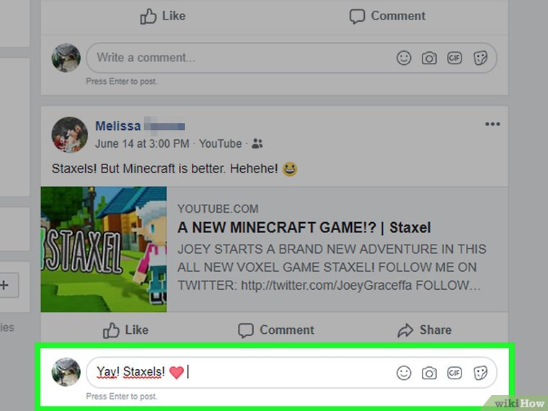

Facebookdan foydalanish
Boshqalarning xabarlariga izohlar qoldiring.
Agar siz kimdir bilan bilan do‘st bo‘lsangiz, uning xabari ostidagi «Комментарий»ni tanlang va o‘z izohlaringizni qoldiring. Sizning materiallaringizni ko‘rayotgan barcha do‘stlaringiz yangiliklar tasmasida bu xabaringizni ko‘rishadi.
Do‘stlaringizning xabarlariga "Нравится" (“Yoqdi”) qo‘ying. "Нравится" (“Yoqdi”) belgisi — bu do‘stlaringizning xabarlariga munosabatingizni bildirish va baholash vositasidir.

